Slide 1
Программно-управляемое многофункциональное устройство с памятью
Волосков Милослав
Паранин Максим
Кашпур Николай
Группа 123
Преподаватель: Кулаченков К.В.

Slide 2
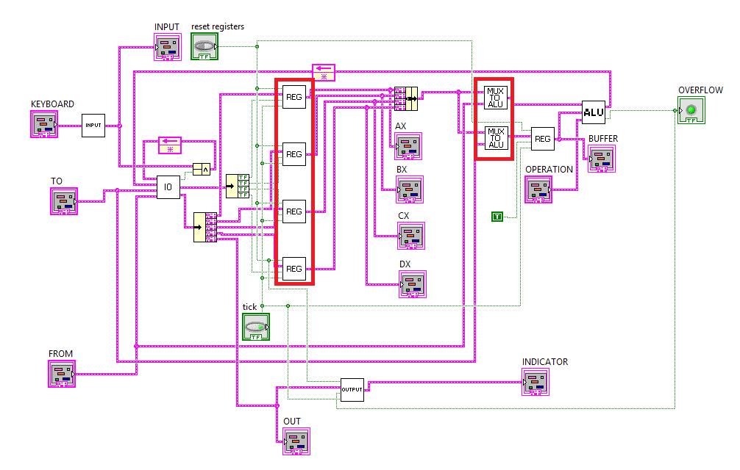

Slide 3
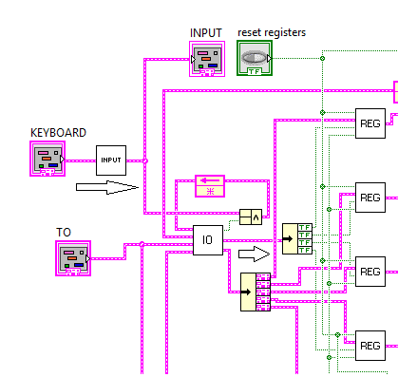
Чтение
Пользователь выбирает регистр назначения и место, откуда будет производиться запись.
Устройство ввода-вывода принимает входные данные с клавиатуры и с других регистров (создается цикл), значения «Куда» и «Откуда» и в зависимости от них читает входные данные с клавиатуры или с других регистров, передавая их в нужный регистр, предварительно открывая его на запись.

Slide 4
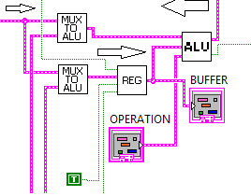
Обработка
Значение в любом случае проходит через АЛУ, вне зависимости от того, направлено ли оно на устройство вывода, на какой-либо другой регистр или с ним должна быть произведена какая-либо операция.
Мультиплексор 1 (сверху) принимает входное значение со всех регистров и команду «Откуда». Мультиплексор 2 (снизу), в отличие от первого, принимает команду «Куда». Таким образом, результат операций, совершаемых со значениями двух регистров, передается во второй регистр.
Чтобы избежать зацикливания в этой схеме, у значения 2 реализован буфер, который принимает значение 2, а АЛУ выполняет операцию с первым значением и значением буфера. Второе значение на входе меняется в момент совершения операции, но это не приводит к зацикливанию, т.к. второе входное значение АЛУ (буфер) остается неизменным.

Slide 5
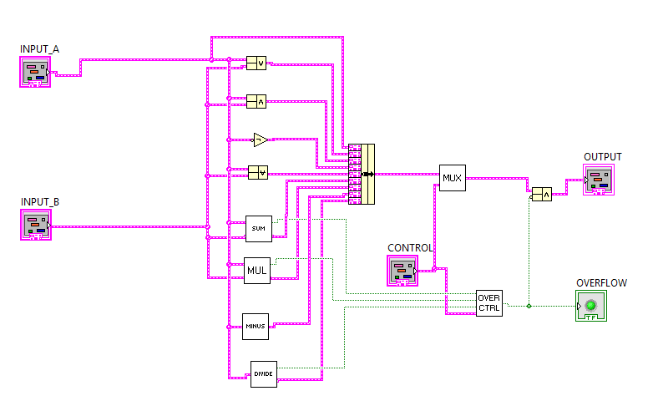
АЛУ
АЛУ принимает на вход код операции и два числа, предварительно введенных из буфера или напрямую с какого-либо регистра.
АЛУ работает по следующему принципу: одновременно выполняются все возможные операции, на вывод отправляется только та операция, которую запросил пользователь.
Если для операции нужно только одно число (например, инверсия), то оно передается на вход для числа А.
В операциях с двумя числами могут возникать переполнения. Каждая из библиотек таких операций возвращает флаг переполнения, если переполнение произошло. В АЛУ реализован обработчик переполнений, принимающий в себя флаги переполнения всех библиотек, в которых оно возможно, и код текущей операции. За счет этого устройство решает, произошло ли переполнение именно в текущей операции и выводит флаг переполнения АЛУ, который отправляется в устройство вывода для анализа.

Slide 6
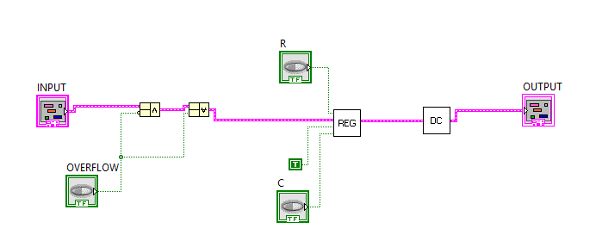
Вывод
Вывод производится после конвертации числа из четырехразрядного двоичного в одноразрядное десятичное. При ошибке (число невозможно вывести на один семисегментный индикатор) на индикатор выводится буква «E» (Error). В частности, это происходит при передаче на дешифратор числа «1111», эта особенность используется для анализа флага переполнения с АЛУ.
Устройство вывода принимает на вход флаг переполнения с АЛУ и выходное значение. Если на АЛУ было переполнение, число априори нельзя будет вывести на одном индикаторе, даже если оставшиеся младшие разряды образуют выводимое число. Поэтому система из исключающего или и конъюнктора принудительно установит передаваемое на индикатор значение в «1111», чтобы индикатор вывел сигнал ошибки.
Чтобы избежать вывода ненужных или промежуточных значений, реализован буфер вывода (один регистр).

Slide 7
Спасибо за внимание!

